Slide 1
임상신경과학 컨퍼런스 MS, NMOSD, MOGAD의 진단과 치료
신경과 유일한

Slide 2
Differential diagnosis of MS, NMOSD, MOGAD
Progressive demyelinating diseases of central nervous system (CNS)
Multiple sclerosis
Neuromyelitis optica spectrum disorder
Myelin oligodendrocyte glycoprotein antibody associated disease
Optic neuritis, myelitis, supra/infra-tentorial lesion

Slide 3
MS diagnostic criteria
Typical MS-related demyelination
Objective evidence of CNS involvement
Dissemination in space
Dissemination in time
No better explanation other than MS
Primary progressive MS
1 year of disability progression independent of relapse
2 or more of following
Tingting Lu et al., 2019
Notes:
Typical MS demyelination은 optic neuritis, brainstem syndrome인데 internuclear ophthalmoplegia나 trigeminal neuralgia와 같은 증상, cerebellar syndrome, transverse myelitis를 지칭합니다.
MS에 특이적인지를 확인하려면 다른 noninflammatory optic neuropathy나 다른 질환에 의한 myelopathy를 감별해야합니다.
Objective evidence는 optic neuritis에 의한 RAPD, internuclear ophthalmoplegia에 의한 diplopia, myelitis를 시사하는 sensory level이 있는 sensory symptom과 motor symptom과 같은 것을 말합니다. 현재의 clinical attack은 아니지만 이전 optic neuritis나 myelitis를 의심할만한 과거의 episode가 있었고 visual evoked potential에서 P100 wave의 latency연장이나 MRI에서 optic nerve, spinal cord의 T2 high SI lesion도 objective evidence로 볼 수 있습니다. MS를 의심할만한 증상이 있지만 neurologic exam이나 MRI, 임상에서 시행하는 검사에서 이상이 없다면 objective evidence가 없어 MS로 진단하기는 어렵습니다.
시간파종이나 공간파종은 MS의 특징중 하나가 시신경 등 중추신경계에 다발적인 병변이 있다는 것이므로 척수신경, 뇌실주변, 뇌피질이나 피질주변부, 뇌간 또는 소뇌 중 2군데 이상에 병변이 있어야 합니다. 또한 재발을 한다는 부분도 반영해야 하므로 시간차를 두고 병변이 발생해야 하는데 이것은 시간차를 두고 MRI를 f/u해서 T2 high signal intensity나 조영증강되는 병변이 추가로 생기는것을 확인해야 합니다. 하지만 시간차를 두고 검사하지 않고 1번만 했다고 하더라도 enhance되는 병변과 그렇지 않은 T2 high signal intensity만 보이는 병변이 동시에 존재한다면 활동성 염증병변과 이전에 attack이 있던 병변이 동시에 있는것으로 간주할 수 있고 뇌척수액에서 oligoclonal band가 2개이상 존재한다면 이또한 항체의 intrathecal synthesis를 반영하는것이고 재발의 위험성이 매우 높은 것이므로 시간파종을 대체할 수 있습니다. 공간파종부분에 시신경이 있었으나 2017년 기준에는 빠져있어 시신경염으로 발병했다고 하더라도 나머지 4곳 중 2곳이상에서 병변이 있어야 공간파종을 만족한다고 볼 수 있습니다.
시간파종 부분에서 이전과 다르게 증상을 일으키는 조영증강되는 병변이 포함되고 CSF에서 OCB가 포함되어 더 조기에 MS를 진단할 수 있게 됐습니다.
Oligoclonal band는 agarose gel electrophoresis과 isolectric focusing을 해서 IgG에 대해 immunoblotting또는 immunofixation을 하여 확인합니다. 오른쪽 하단의 그림의 type 2와 3처럼 보이는 경우 positive OCB로 판단합니다.
MS보다 다른 질환을 더 시사하는지 여부도 고려해야합니다. Onset이 몇시간에서 몇일에 걸친 subacute또는 chronic onset을 보이는게 보통입니다. 만약 몇초내지 몇분만에 onset이 됐다면 다른 질환을 더 고려해봐야 합니다. 예를 들면 시신경염이 발병했는데 양쪽의 시신경을 심하게 involve한 경우나 myelitis가 있는데 longitudinally extensive transverse myelitis형태로 생겼다면 NMOSD나 MOGAD를 고려해봐야 합니다. 그리고 multiple cranial neuropathy가 같이 있다면 neurosarcoidosis를 고려해 봐야 합니다. 첫 발병나이가 50세 이후라면 MS의 가능성은 조금 떨어지고 오히려 vascular disease나 tumor를 고려해 봐야 하겠습니다.

Slide 4
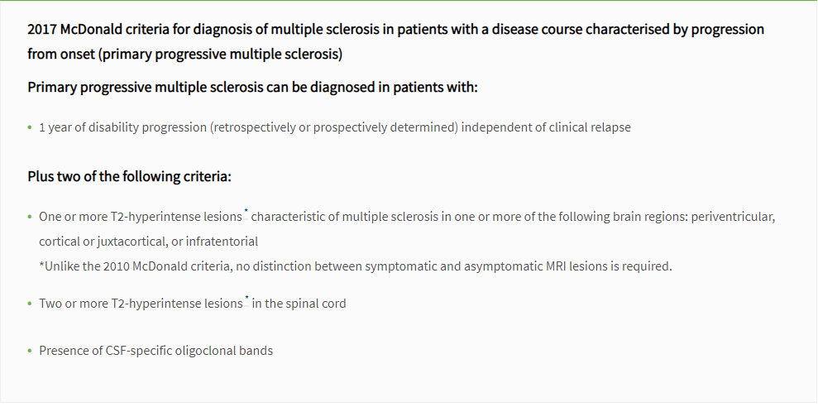
Alan J Thompson et al., Lancet Neurol, 2017

Slide 5
MRI lesion with MS patients
Massimo Filippi et al., 2018

Slide 6
NMOSD diagnostic crteria
Aquaporin 4 (AQP4) IgG (+) + one of core characteristics
AQP4 IgG(-) + two of core characteristics
Core characteristics
Acute optic neuritis
Acute myelitis
Acute area postrema syndrome
Acute brainstem syndrome
Acute diencephalon syndrome or symptomatic narcolepsy
Acute telencephalitis syndrome
Notes:
International panel for NMO diagnosis (IPND)

Slide 7
MRI with NMOSD patients
Eoin P. Flanagan, 2019

Slide 8
MOGAD diagnostic criteria
Laboratory finding: serum positive for MOG-IgG by cell-based assay
Clinical findings: any of the following presentations:
ADEM
Optic neuritis, including CRION
Transverse myelitis (ie, LETM or STM)
Brain or brainstem syndrome compatible with demyelination
Exclusion of alternative diagnosis
A. Sebastian López-Chiriboga, 2018

Slide 9
MRI with MOGAD patients
Yoshiki Takai, 2020
Eoin P. Flanagan, 2019

Slide 10
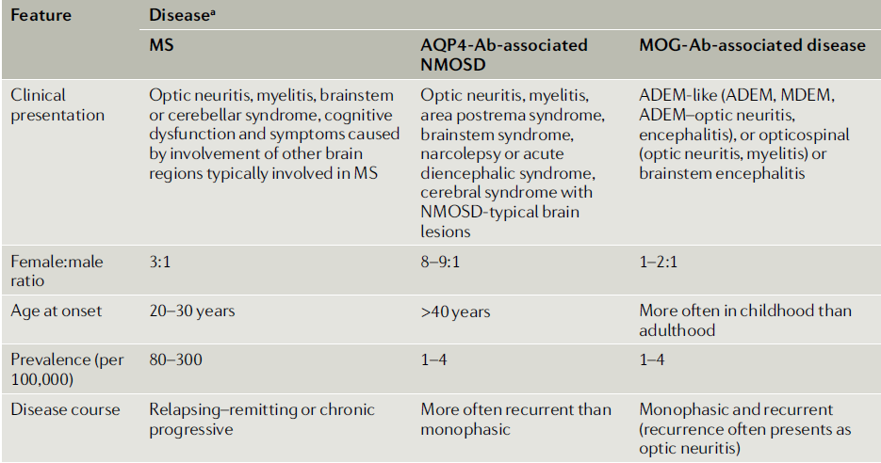
Comparison between MS, NMOSD, MOGAD
Markus Reindl, 2019

Slide 11
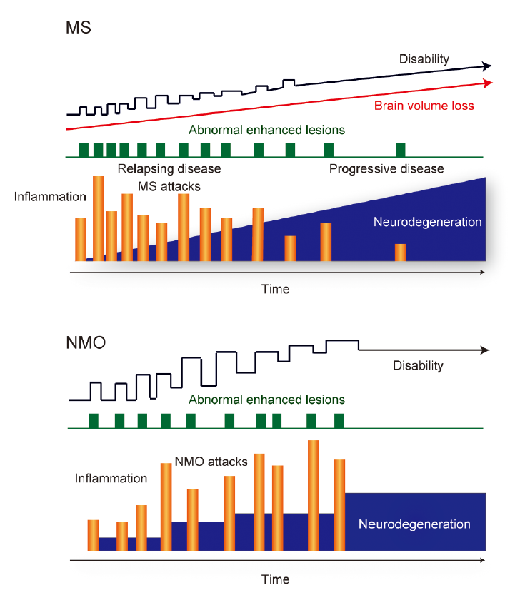
P. Cabre, 2020

Slide 12

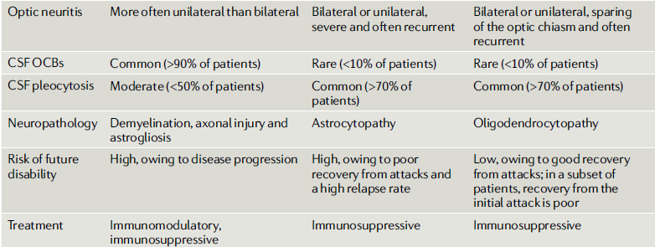
Comparison between MS, NMOSD, MOGAD
Markus Reindl, 2019

Slide 13
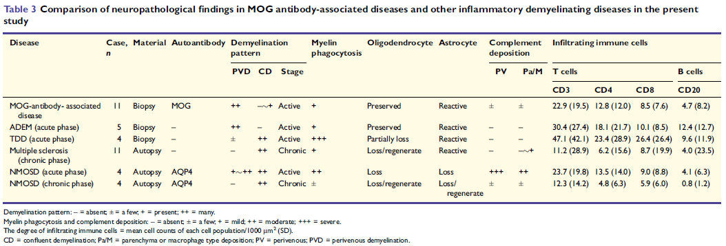
Comparison between MS, NMOSD, MOGAD
Yoshiki Takai, 2020

Slide 14
Treatment
Disease modifying therapy
Symptom management
Patient compliance
Pregancy, lactation

Slide 15
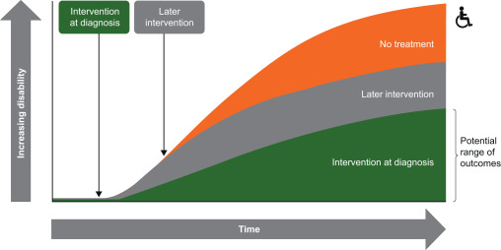
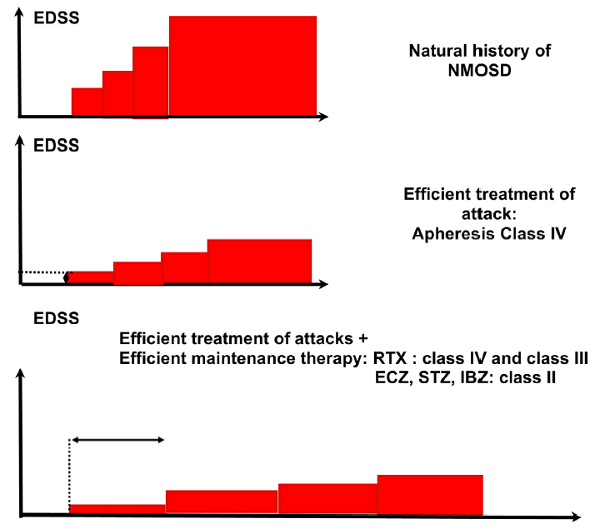
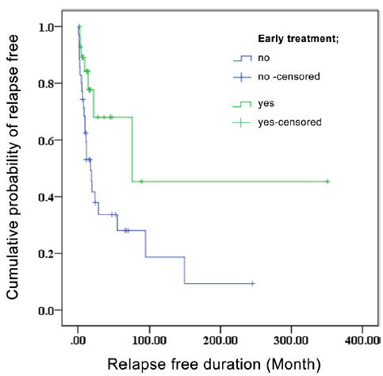
Izumi Kawachi, 2016
Gavin Giovannoni et al., 2016
Jia Liu, 2021

Slide 16
Disease modifying therapy for MS
Disease modifying therapy for CIS
High risk: age<30, T2 lesion more than 3mm in diameter lesion on brain MRI, smoker, low serum Vit.D level
Very high risk: enhancing lesion more than 2 on brain MRI, relapsing event more than 2 within 2-3 years

Slide 17
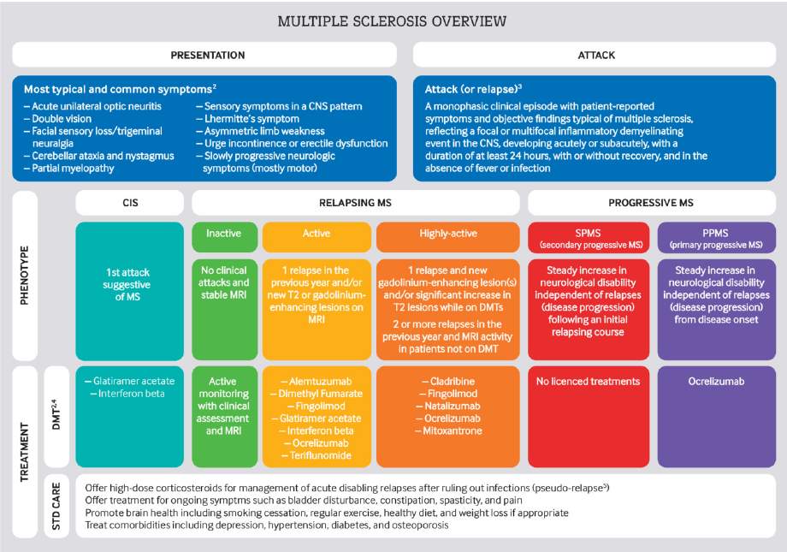
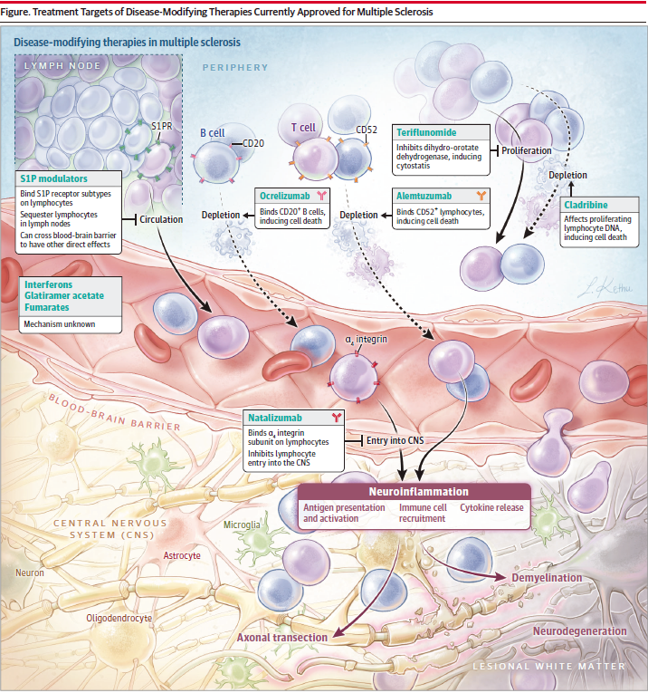
Disease modifying therapy for MS
A. Sebastian López-Chiriboga, 2018
Floriana De Angelis, 2018

Slide 18
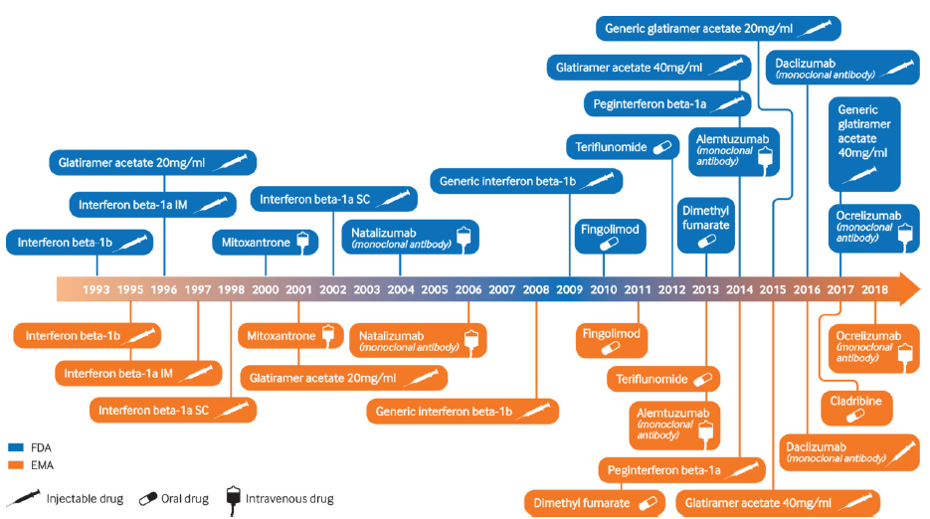
Disease modifying therapy for MS
A. Sebastian López-Chiriboga, 2018

Slide 19
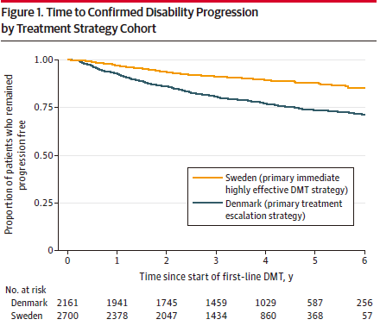
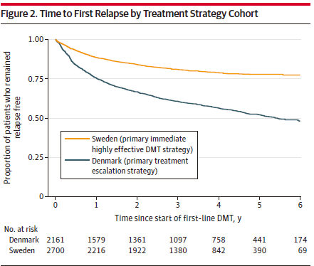
Comparison between Disease modifying therapy strategy
TimSpelman, 2021

Slide 20
Disease modifying therapy
Interferon beta: CBC and LFT monitoring, consider for neutralizing antibody, leukopenia, depression, liver injury
Glatiramer acetate: monitoring not needed, injection site reaction
Fingolimod: macular exam, EKG, CBC and LFT monitoring, VZV titer check, possibility of progressive multifocal leukoencephalopathy, rebound effect
Dimethyl fumarate: CBC and LFT monitoring, GI symptoms and flushing
Teriflunomide: CBC and LFT monitoring, teratogenicity, alopecia, diarrhea, headache
Natalizumab: CBC and LFT monitoring, JC virus titer check, infection, rebound effect
Alemtuzumab: CBC and TFT monitoring, VZV reactivation, autoimmune thyroiditis, vascular dissection, malignancy
Ocrelizumab: CBC and LFT monitoring, HBV and latent TB check

Slide 21
Immunosuppressant for NMOSD, MOGAD
Acute treatment
high dose corticosteroid
plasma exchange
Maintenance treatment
azathioprine
Mycophenolate mofetil
Rituximab
Eculizumab, ravulizumab
satralizumab

Slide 22
Symptom management
Fatigue: 60-80%, fatigue severity scale, amantadine, modafinil, methylphenidate
Cognitive impairment: SDMT (symbol digit modalities test)
Depression: Beck depression inventory
Gait disturbance: 55%, AFO, dalfampridine
Bladder and bowel dysfunction
Pseudobulbar affect: dextromethorphan, quinidine
Sexual dysfunction
Spasticitiy, stiffness: baclofen, diazepam, tizanidine, dantrolene

Slide 23
경청해주셔서 고맙습니다.

